Slide 1
12. 강화 학습을 활용한 자연어 생성 (* Stanford cs234 rl기반 겉핥기)
2021.03.
한은경

Slide 2
1. REINFORCEMENT LEARING
Learn to make good sequences of decisions
순차적 선택을 잘 하도록 학습하는 것
인공지능이 Yes or No 로 이루어진 단순한 선택이 아닌, 게임을 플레이 하듯, 운전을 하듯
순차적인 일련의 선택들을 “잘”하도록 만드는 것.
잘 하도록 만들기 위해서는 "좋은" 선택인지 알아야 하고, 상황에 따른 최적의 선택을 찾아내야 한다.

Slide 3
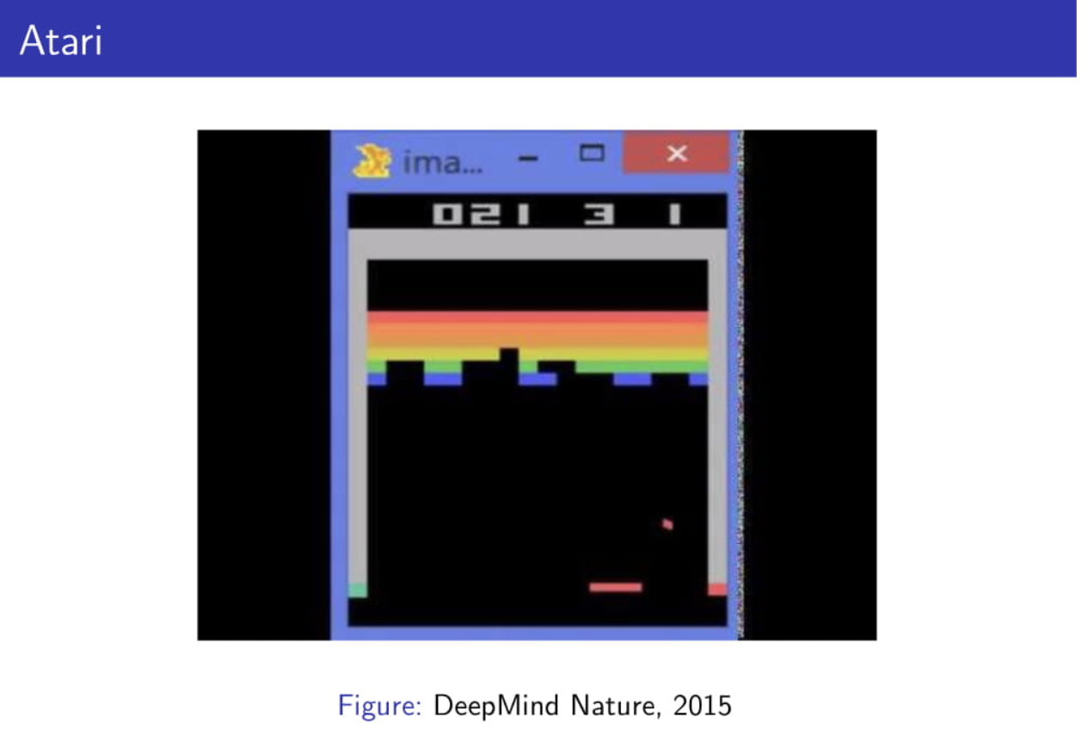
옆 벽돌 깨기 게임도 바로 강화 학습이 적용된 예시.
순차적 선택 (밑의 바를 움직이는 것) 을,
잘 (최대한 점수가 높게),
학습 (컴퓨터가 플레이함)
https://www.youtube.com/watch?v=V1eYniJ0Rnk
사실 AI의 가장 중요한 점은 이미 경험하지 않은, 즉 "확실하지 않은" 상황 속에서도 좋은 선택을 하게 만드는 것.
특히 강화 학습에서는, 이전 경험에 빗대어 그 상황을 직접 경험하지 않고도 최적의 결과를 내는 방식으로 학습한다.

Slide 4
2. REINFORCEMENT LEARING INVOLVES
Optimization : 다양한 상황 속에서 할 수 있는 다양한 결정 중에서 가장 최적의 결정을 하도록 만드는 것
Delayed consequences: 지금 한 선택이 나중에도 좋은 선택인지 알 수 없다는 것
i.e) 지금 유통기간이 지난 우유를 먹고, 한시간 후 배탈이 날수 있다. 지금 한 일이 나중에 영향을 미치는 것. (강화 학습의 중요 특징)
Exploration: 강화 학습의 가장 중요한 특징. 기존 지도, 비지도 학습은 Optimization, Generalization이 중요했지만, Exploration은 강화 학습 만의 독특하고 고유한 특징.
Generalization : 우리가 아는 그것.

Slide 5
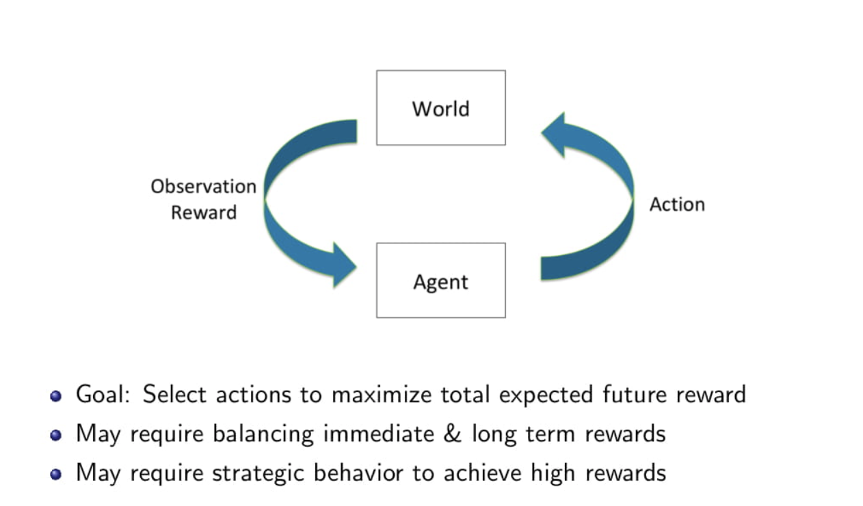
3. SEQUENTIAL DECISION MAKING
Agent : 우리가 학습시키고자 하는 AI.
Action : 행동.
Observation : 관찰. Agent가 보고 듣는 것.
Reward : 보상. 어떤 Action을 취했을 때 얻는 점수의 개념.
World : 세상. 일반적으로 학습시키고자 하는 환경을 의미. (게임의 경우 게임 세상)
그래서 강화 학습의 궁극적 목표는,
"Agent가 World에 대한 Observation을 통해, 최적의 Reward를 얻는 Action을 찾는 것" 입니다.
이를 위해선 즉각적인 보상과 먼 나중에 있을 잠재적인 보상의 균형을 맞춰줘야 할 수도 있고, (Delayed Consequence)
높은 reward를 얻기 위한 행동 전략을 필요로 할 수 있다. 이는 문제 상황의 경우에 따라 필요할 수도, 필요하지 않을 수도 있습니다.

Slide 6
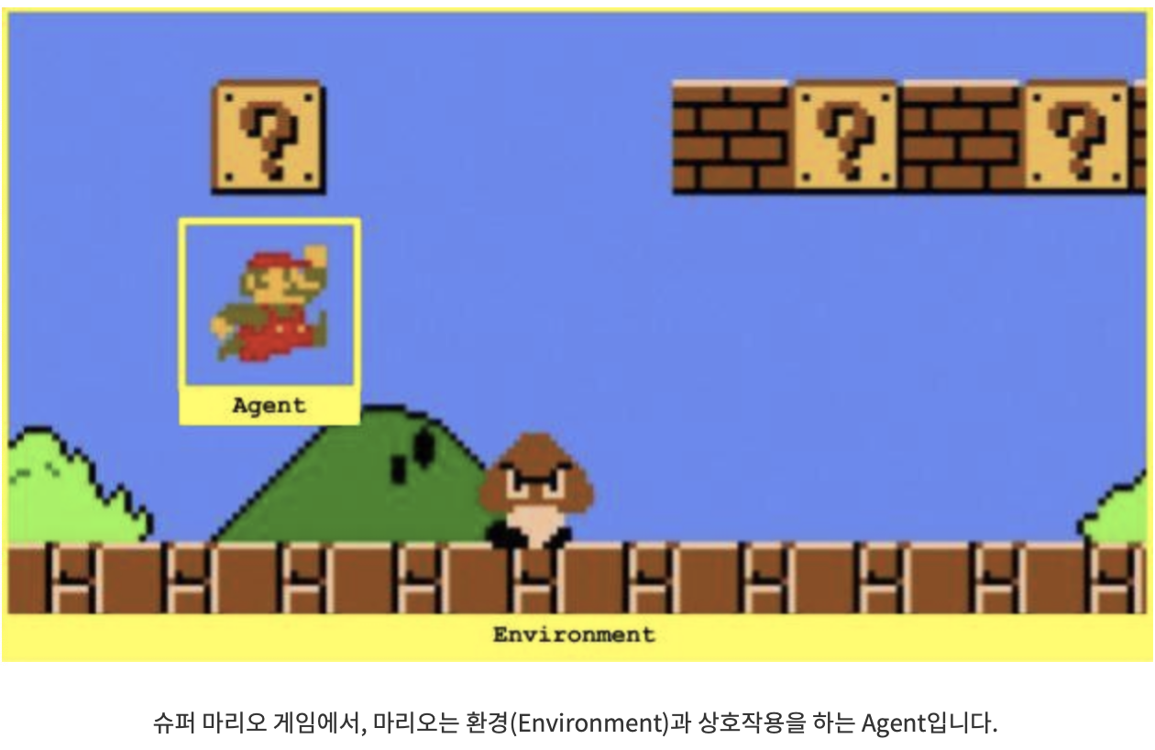
3. SEQUENTIAL DECISION MAKING
강화 학습의 최종 목표는 환경(Environment)과 상호작용을 하는 임의의 Agent를 학습시키는 것이다. Agent는 상태(State)라고 부르는 다양한 상황 안에서 행동(Action)을 취하며 조금씩 학습해 나가며, Agent가 취한 행동은 그에 대한 응답으로 양(+)이나 음(-), 또는 0의 보상(Reward)을 돌려받는다. Agent가 학습하는 과정에서 점점 발전하게 될 의사결정 전략을 정책(Policy)라고 한다.

Slide 7
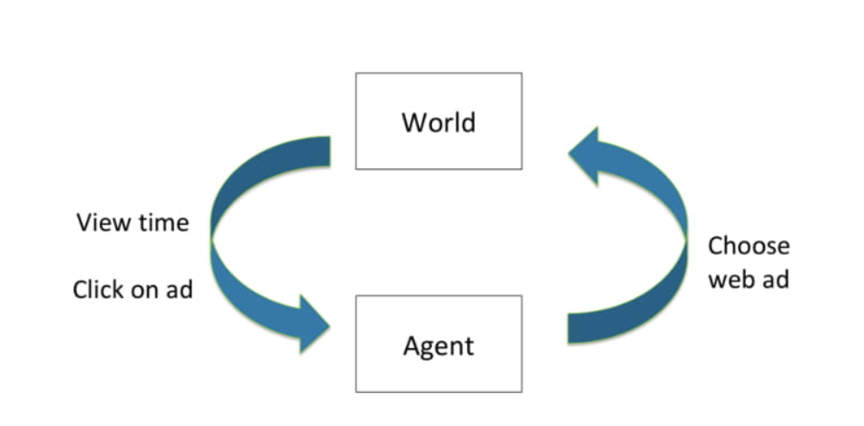
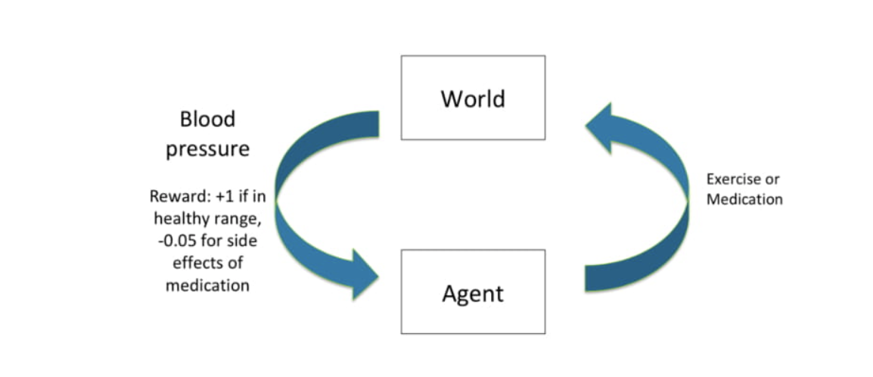
3. SEQUENTIAL DECISION MAKING
광고 예)
광고의 경우, Agent는 웹에 띄울 광고를 띄우고,
시청 시간, 광고 클릭 율을 가지고 학습한다.
이 경우, 즉각적 보상, 잠재적 보상의 균형을 맞출 필요가 없고
특정한 전략을 요구하지 않음
혈압 조절 예)
Agent가 환자에게 운동을 시키거나, 약을 투여하는 행동 중 하나를 권유.
그 권유를 적용한 환자가 건강해지면 +1 의 보상을 얻고,
건강을 잃으면 -0.05 보상 얻음
운동을 하고 추후 건강해지면 보상을, 약을 투여 후 나중에 부작용을 고생하면
체벌?을 하는 전략이 필요하다 (즉각적 보상, 잠재적 보상의 균형 맞추기)

Slide 8
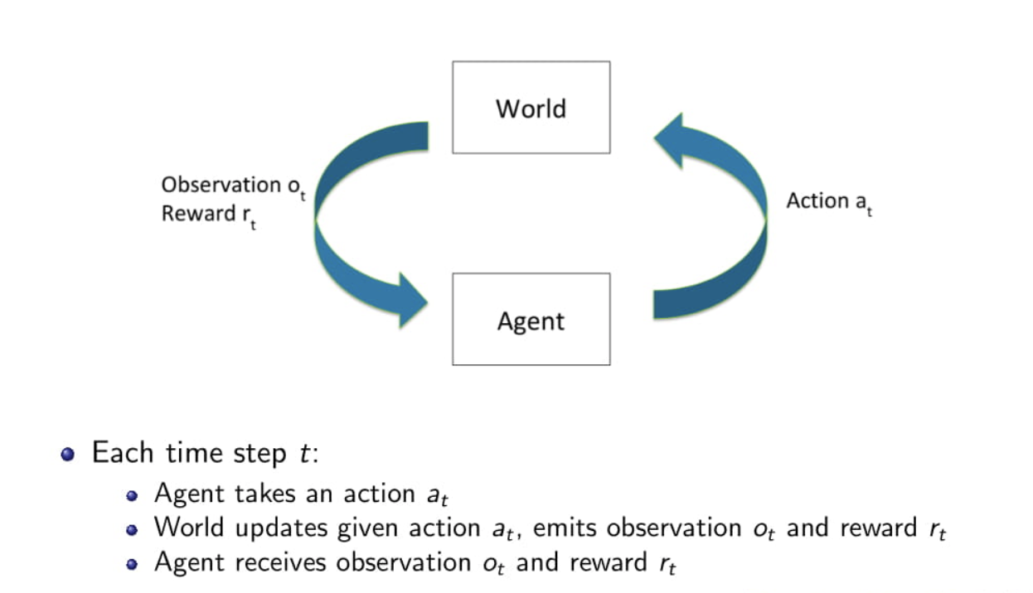
4. Sequence decision process
Agent는 action을 취하고 ,World는 action에 대한 Observation을 하고,
Reward를 주고,다시 Agent는 그 Observation, reward를 가지고 학습한다.

Slide 9
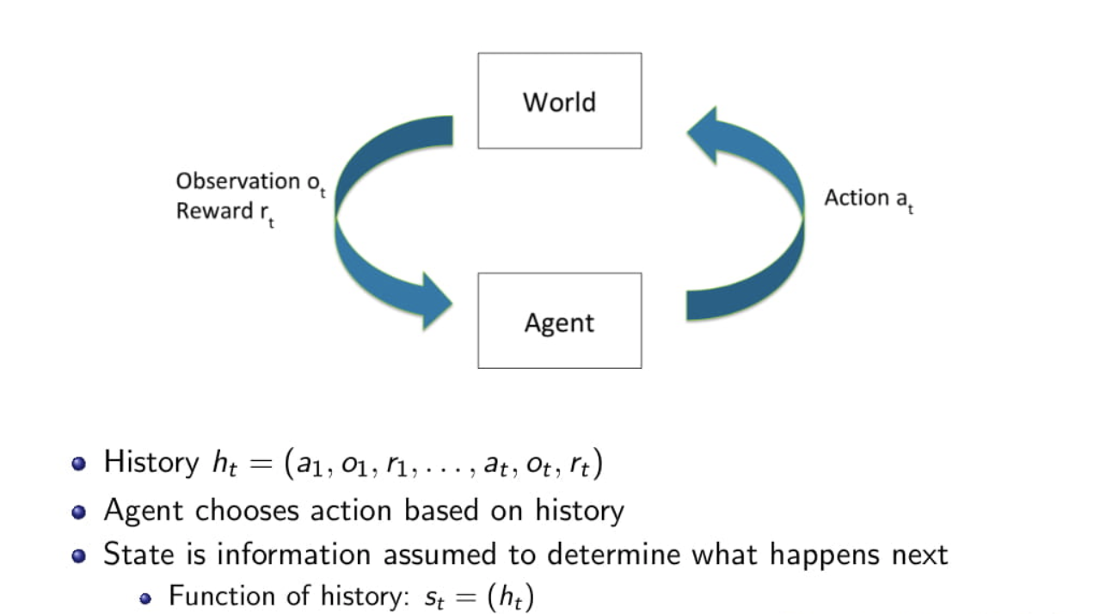
4. Sequence decision process
우리가 Agent를 학습시킬 때, 과거의 경험을 바탕으로, 추후에 어떤 행동을 취할지 결정한다.
즉, a1, o1, r1,... at, ot, rt 들을 모아서 이것들을 바탕으로 다음 결정을 취한다고 할 수 있다.?
(t는 현재 time step을 의미합니다.)
이렇게 결정을 내릴 때 사용하는 정보를, State라고 한다.
이런 State는 결국 History를 바탕으로 나오는 것이므로,
각각의 State는 일종의 History의 함수이다. ( St = f(Ht) )

Slide 10
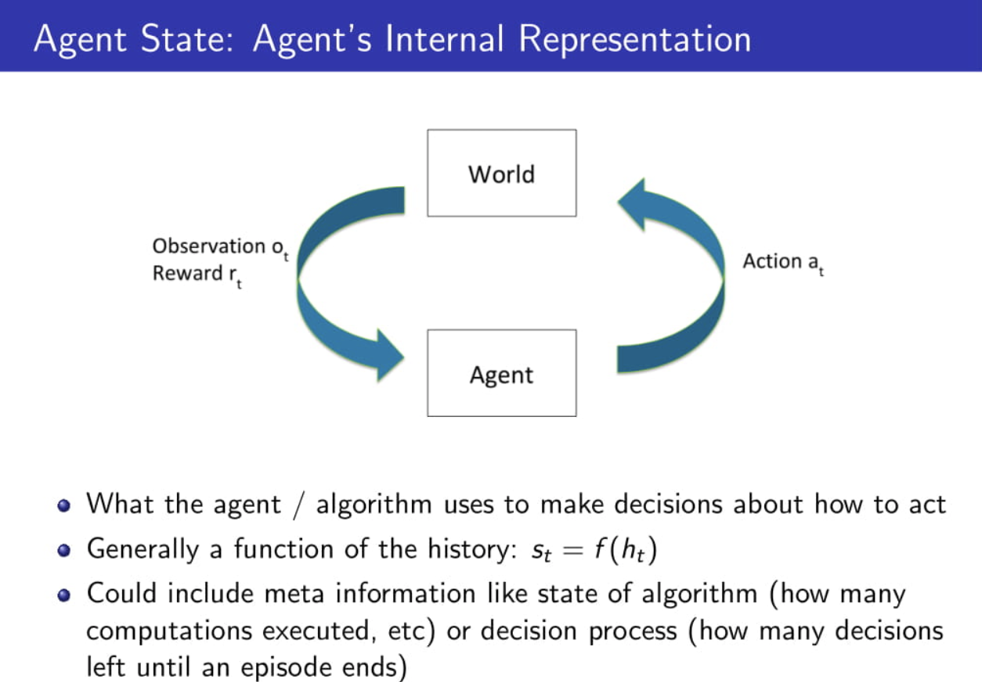
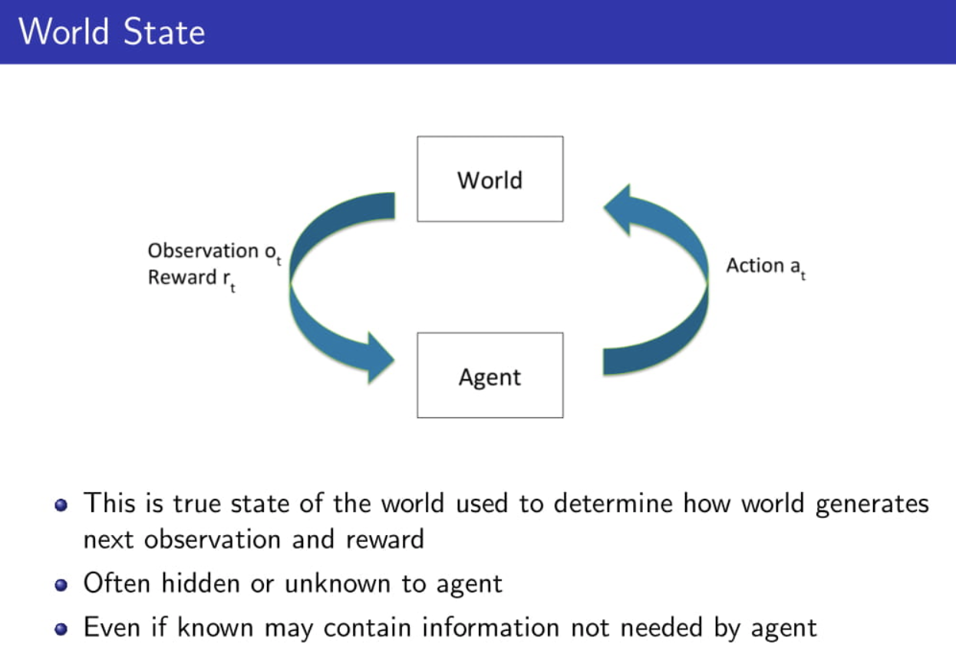
5. state
Agent state
Agent State는 Agent가 특정 선택을 할 때 사용할 수 있는 정보
state는 보통 Agent State를 의미.
(World State는 어차피 Agent가 모르는 정보라서 크게 의미 x.)
World state
실제로 세상이 어떻게 돌아가는지를 알려주는 정보를 의미.
어떤 행동을 했을 때 어떻게 관측되고, 어떤 보상이 주어지는지를 의미.
가령, 벽돌깨기, 공이 블럭에 맞으면 블럭이 부서진다거나 블럭을 부수면 보상을 하는 등의
Observation과 Reward가 주어집니다.

Slide 11
6.0 강화학습에서 문제를 푸는 방식
강화 학습은 결정을 순차적으로 내려야 하는 문제에 적용한다.
순차적으로 내려야 하는 문제를 정의하기 위해서는 MDP(Markov Decision Process)를 사용.
문제를 푸는 과정은 아래와 같은 순서로 풀게 됩니다.
순차적 행동 문제를 MDP로 전환합니다.
가치 함수를 벨만 방정식으로 반복적 계산합니다.
최적 가치 함수와 최적 정책을 찾습니다.

Slide 12
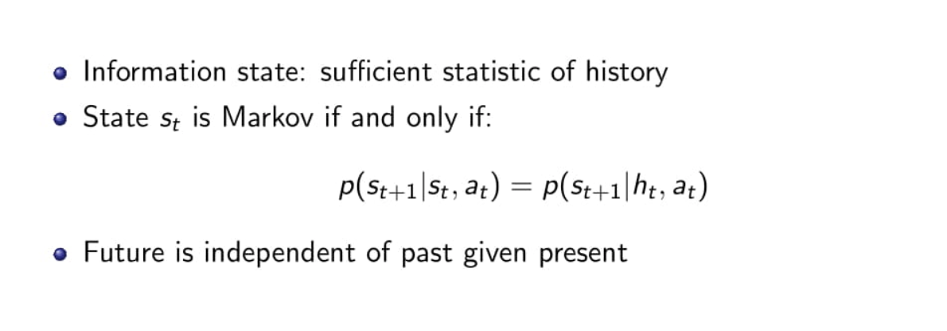
6. Markov assumption
Markov Assumption이란, 충분한 정보가 담긴 State가 존재할 때,
이 State만으로 예측한 미래가 History로 예측한 미래와 같을 때, 이를 Markov 한 State라고 가정.
즉, 현재의 State 하나만 주어져도, 지금까지의 모든 History와는 관계없이 미래를 예측할 수 있다는 것.
다시 말해, 미래를 예측하는 데는 과거에 대한 정보가 필요 없고, 현재의 상황, State만이 필요하다는 것.
일반적으로 State(= history)를 잘 설정한다면, 언제나 Markov 하다고 할 수 있고 이는,
그리고, 실제로 대부분 최근의 Observation들만으로도 충분한 정보가 담긴 State가 된다..
즉, Observation만으로 이루어진 State도 Markov하다고 할 수 있는 경우가 많아 진다!.

Slide 13
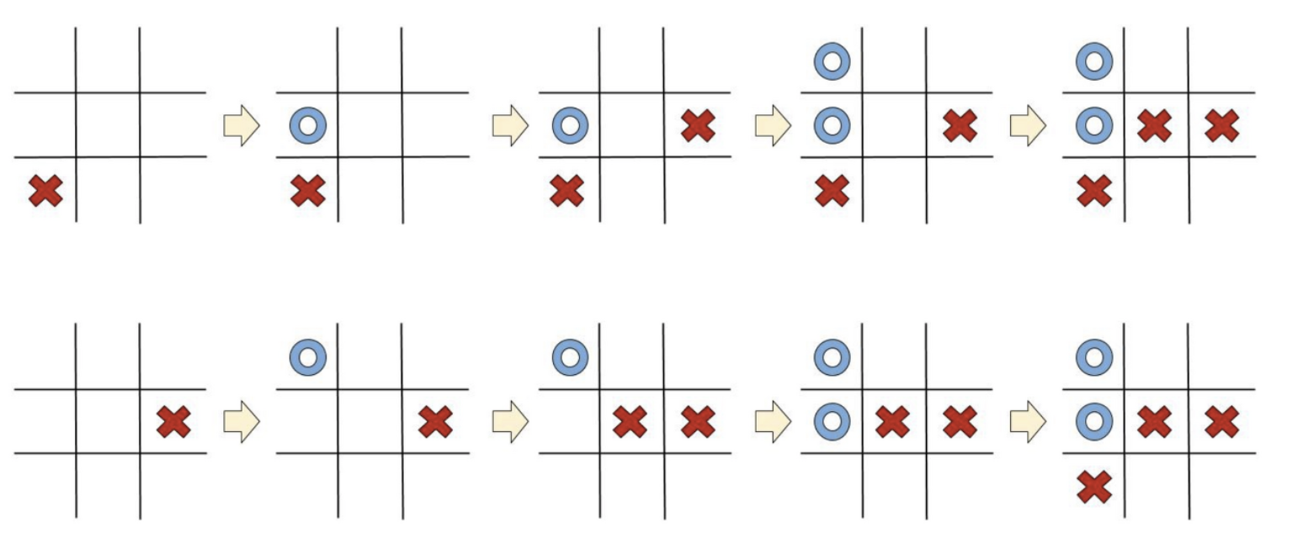
6. Markov assumption
모든 상태(State)는 그 직전의 상태와, 그 상태에서 Agent가 선택한 행동이 만든 직접적인 결과.
하지만 이런 식이라면 한 가지 문제가 발생.
이는 Agent가 한 단계씩 나아갈 때마다, 점점 더 많은 정보들이 저장되어야 하고 그 양은 계속 늘어난다.
이렇게 많은 양의 데이터를 다루면서 연산한다는 것은 쉽지 않은 일.
이 문제를 해결하기 위해서, 우리는 모든 상태가 Markov State에 해당한다고 가정.
Markov State란, "모든 상태는 오직 그 직전의 상태와 그 때 한 행동에 대해서만 의존한다"는 가정
즉, 직전 상태 말고 그보다 더 이전의 상태들에 대해서는 고려하지 않아도 되는 것.

Slide 14
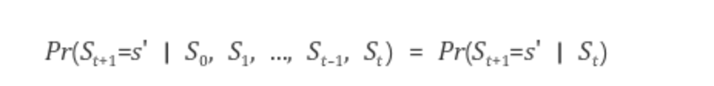
6. Markov assumption
0. Markov Process: Markov한 상태를 띄는 Action/Control이 없는 random한 state집합
행렬로 나타내면 Markov Chain이라 부름
Markov Reward Process(MRP) : Markov Process + Reward, Markov Process에 Reward가 추가됨
Markov Decision Process(MDP) : MRP + Action, 이제는 Action까지 포함하자! (강화 학습의 중요 전제)
참고: Markov property란, 어떤 시간에 특정 state에 도달하든 그 이전에 어떤 state를 거쳐왔든
다음 state로 갈 확률은 항상 같다는 성질. 이 때문에 memoryless property 라고도 부르기도 함

Slide 15
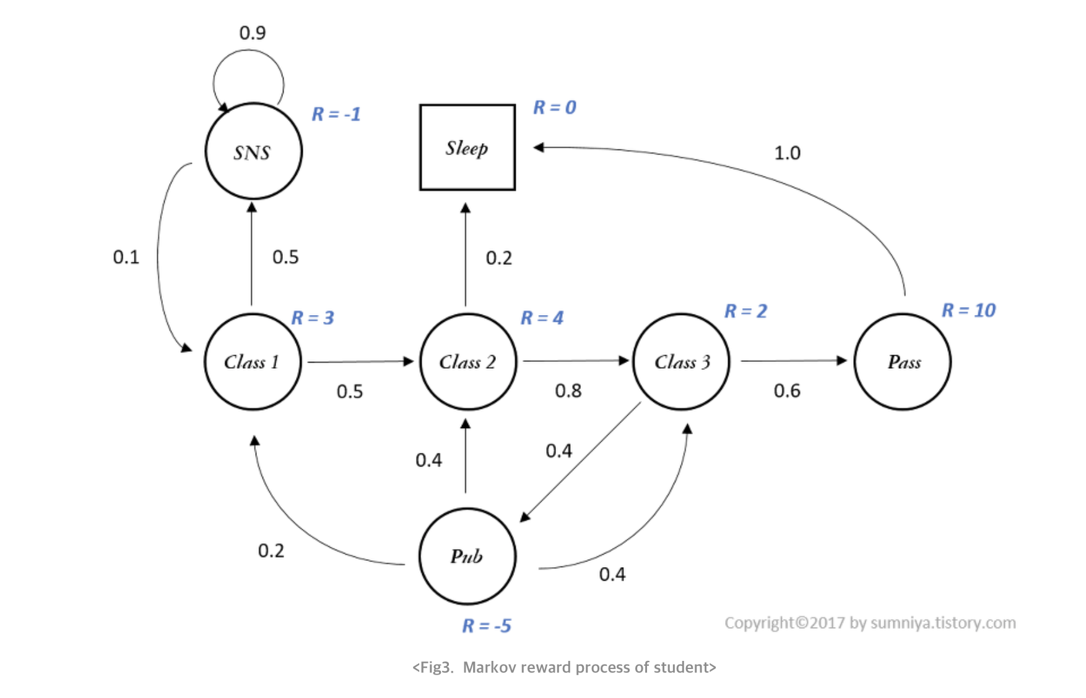
6. Markov Reward Process(MrP)
Markov Process + Reward
각 state에 reward개념이 적용되어,
어떤 state가 어떤 가치를 갖게 되는지 보인다.
가치는 매길 때 사용하는 요소들은 아래와 같다.
Immediate reward(즉시 보상)
t+1 즉 ,바로 다음 시간에 받을 수 있는 보상을 이미
Discounting factor
현재 가치보다 미래가치를 더 적게 보는 것.
Return
Immediate reward 뿐만 아니라,
미래에 얻을 수 있는 total reward 고려 가능

Slide 16

6. Markov Reward Process(MrP)
Value function of MRP
State의 가치를 표현하는 함수, 어떤 state에서 미래에 얻을 수 있는 모든 reward를 더한 것의
Expectation.
state s에서 이동 가능한 state들의 scenario들을 따라 그 state들의 reward에 discounting factor를 적용하여
모두 더한 값이 state s에서의 가치 V(s)가 된다.
즉, 이동 가능한 scenario들마다 return 값이 생기게 되고 모든 scenario에서의 return 값의 expectation이
V(s)라고 생각하면 된다. 따라서 return값은 scenario에 따라 여러 개가 나올 수 있지만,
가능한 모든 scenario에 대해 기대하는 값인 V(s)는 해당 state에서 하나 존재하게 된다.

Slide 17
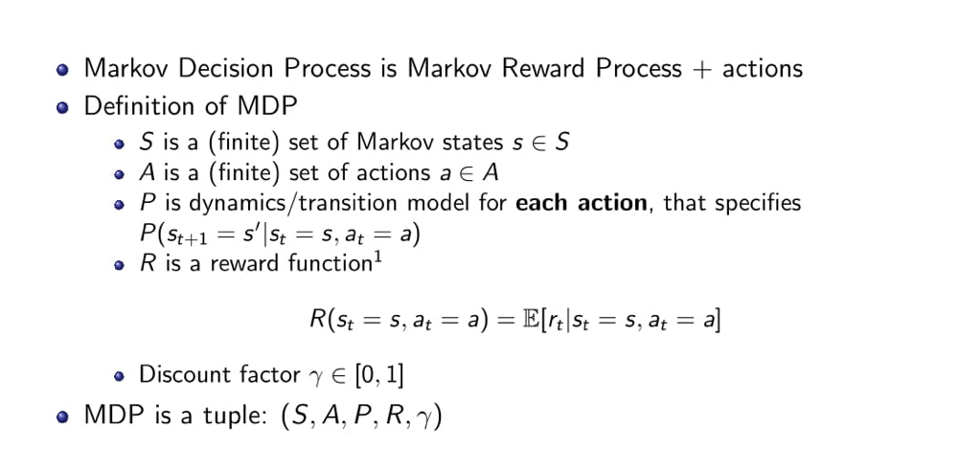
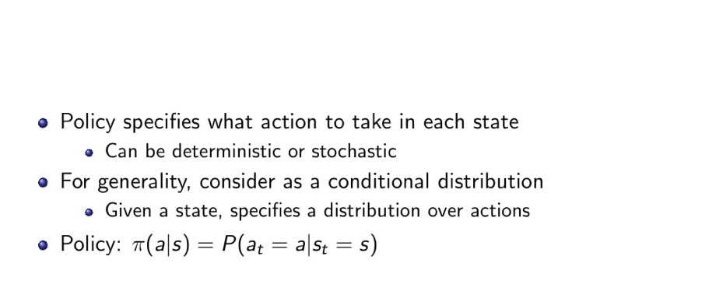
6. Markov Decision Process(MDP)
S는 Markov State s의 집합.
A는 actions 의 집합.
P는 각 action에 따른 dymanics/transition model.
R은 Reward function으로, 각 state와 action에 따른 reward의 기댓 값.
𝛾는 Discount Factor.
Policy : 각각의 state에서 어떤 action을 취할지를 선택하는 것. (레알 “정책”.)
Deterministic : 결정론적. 취하고자 하는 행동은 무조건 일어남.
Stochastic : 무작위적임. 취하고자 하는 행동이 확률적으로 일어나거나
일어나지 않을 수도 있음.
강화 학습의 목적은 return을 최대화 하는 policy를 찾는 것!. state에 도달할 때마다 return을 최대화하는 action을 선택하는 함수를 찾는 것

Slide 18
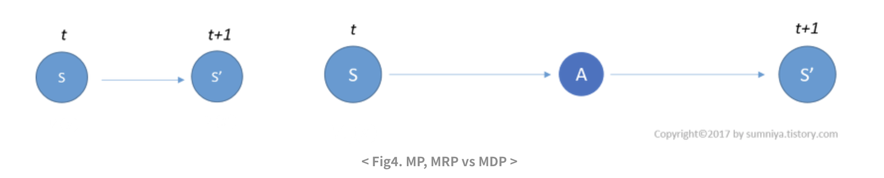
6. Markov Decision Process(MDP)
Action
말 그대로 행동, MDP는 state에서 action을 함으로써 변한다.
agent가 action을 취함에 따라 state를 변화시킬 수 있다
이렇게 되면, 이제는 state에 대한 value뿐만 아니라 agent가 하는 action에 대해서도 value를 측정해야 한다.
Policy
해당 state에서 어떤 action을 할 지를 정하는 것이 policy라고 생각하면 된다.
강화 학습의 목적은 return을 최대화 하는 policy를 찾는 것 state에 도달할때 마다,
return을 최대화하는 action을 선택하는 함수를 찾는 것.
뇌피셜, 즉각 + 미래 보상이 최대가 되는 action을 찾는 것

Slide 19
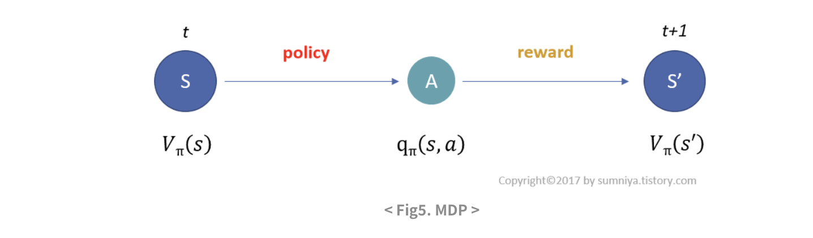
6. Markov Decision Process(MDP)
1) t 시점에 state s에 놓인 agent가 policy에 따라 action a를 수행.
2) state s에서 action a를 수행하면 reward를 받음.
3) 그리고 transition probability에 따라 state s'로 전이.
ㆍPolicy : state s에서 action a를 할 확률 (action-value function)
ㆍTransition probability : state s에서 action a를 해서 state s'로 전이할 확률 (State-value function)

Slide 20
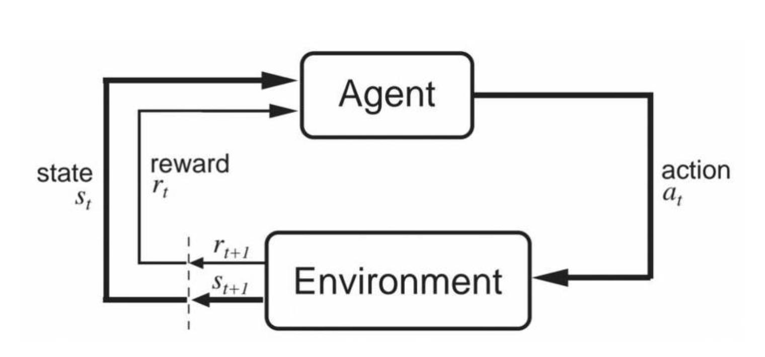
6. Markov Decision Process(MDP)
MDP 말이 복잡했는데, 쉽게 말하면,
Agent는 환경(ENVIRONMENT)로 부터 상태(state)와 보상(reward)를 받고,
agent는 정책(policy)에 따라 행동(action)을 하는 것이다!
환경은 agent의 행동에 대해 새로운 상태와 보상을 주게 되고,
이를 통해 Agent가 스스로 정책을 업데이트 하는 과정을 통해 보상이 최대화 되는 최적 정책을 학습 하는 것
이를 좀더 자세히 살펴보면 에이전트는 각 상태에서
보상을 극대화 하기 위한 정책,
즉, 앞으로 받을 것으로 예상되는 보상의 기댓 값을
고려하여 행동을 선택하게 된다.
여기서 앞으로 받을 것으로 예상되는 보상의 기댓 값을
가치 함수(value function)로 표현한다.
이 가치 함수가 State-value function과 Action-value function
두가지가 있는 것이다

Slide 21
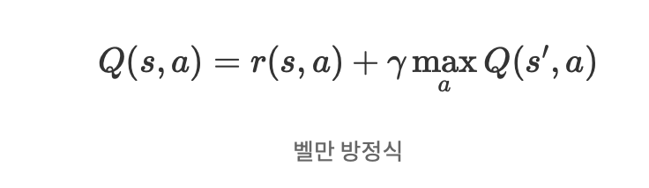
7. The bellman equation
우리는 모든 상태에서 취하는 각각의 행동에 대해 보상을 얼마나 받을지 미리 알고 있다고 가정.
보상은 최종적으로 가장 높은 보상을 받을 수 있는 행동들을 연속적으로 취하면 될 것이다.
이렇게 최종적으로 받는 모든 보상의 총합을 Q-value (Quality Value의 약자입니다) 라고 한다 .
이 벨만 방정식은 “즉각 보상”과 “미래 보상”을 다루고 있다.

Slide 22
7. The bellman equation
- 벨만 기대 방정식(Bellman expectation equation)
상태 가치 함수에서 가치 함수는 정책을 고려하지 않았지만, agent는 각 상태에서 정책에 따라
행동을 해야 하므로 가치 함수에 정책을 첨가한 가치 함수로 변환 한다.
이 정책을 고려한 가치 함수를 벨만 기대 방정식이라고 한다.
벨만 기대 방정식은 현재 상태와 다음 상태의 가치 함수 사이의 관계 방정식이라고도 한다.
- 벨만 최적 방정식(Bellman Optimality equation)
수 많은 정책 중 가장 높은 보상을 주는 최적의 가치 함수로, 단순히 에이전트의 정책에 대한 가치 함수를
구하는 것이 아니라 현재의 정책을 최적의 정책으로 업데이트 해나간다.
최적의 정책으로 업데이트 하기 위해 좋은 정책인지 평가하고, 모든 정책에 대해 가장 큰 보상을 기대할 수 있는
가치 함수를 찾는다.
즉, 강화학습에서 우리가 추구하고자 하는 목표는 value function의 참 값을 찾는 것이 아닌
최대의 reward를 얻는 policy를 찾는 것으므로, 최고의 보상을 을 주는 optimal policy를 찾는 것이다.

Slide 23
다.시 요.약!
김기현 미워요
MDP문제를 풀자
순차적 행동 문제를 MDP로 전환합니다.
가치 함수를 벨만 방정식으로 반복적 계산합니다.
최적 가치 함수(optimal value)와 최적 정책(optimal policy)을 찾는다.

Slide 24
8. Mdp, MRP 풀이 방법
MDP, MRP풀이 방법은 3가지가 있다. 앞에서 나온 벨만을 사용합니다!
다이나믹 프로그래밍(Dynamic programming) (* 고전)
수학적으로 잘 정의 되어 있다.
하지만 환경을 반영 할수 있는 정교한 모델이 있어야 한다. (model-based)
몬테카를로 측정(Monte-Carlo evaluation)
모델이 필요하지 않고 직관적으로 단순 (model-free)
시간에 따른 (step-by-step)계산이 적합하지 않다.
시간차 학습(Temporal-Difference learning)
모델이 필요하지 않고(model-free), 시간에 따른 (step-by-step) incremetal한 연산에 적합
하지만 분석하기에 복잡

Slide 25
8.1. dynamic programing
Dynamic programming 에서는 MDP를 이미 알고 있는 것을 Bellman 방정식으로 풀어내는 것.
모든 상태에 대한 섭렵하면서 Bellman 최적 방정식 성질을 이용하여 가치 함수 계산
연속적으로 step by step 발생되는 문제를 수학적으로 optimising해서 품.
정책 반복 학습, 값 반복 학습 알고리즘
중요한 2 개념
Optimal substructure
: 하나의 문제를 2개 이상의 하위 문제로 쪼개고 각각을 최적화하게 되면 원래의 문제도 최적화 할 수 있다는 것
Overlapping subproblems
:서브문제들이 여러 번 반복적으로 나타나기 때문에 하나의 서브 문제를 해결하고 이 결과를 저장했다가
다시 사용하는 것이 가능하다는 것입니다.

Slide 26
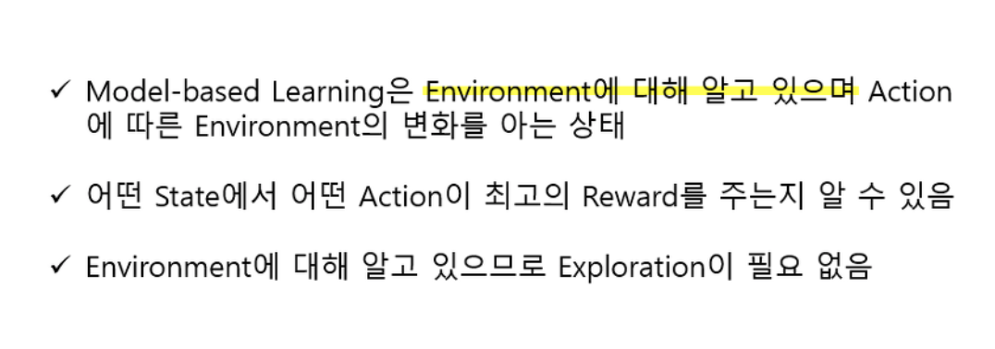
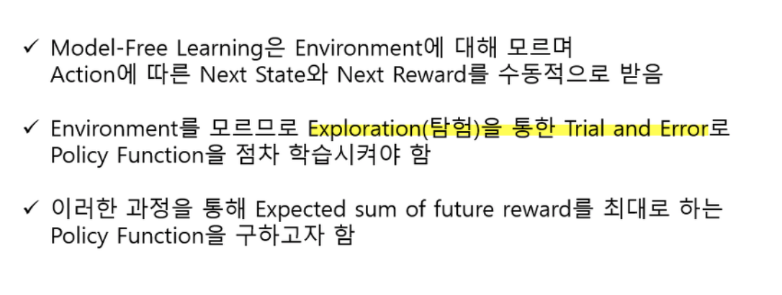
8.2.0. model based vs. model free
Model based
Model free

Slide 27
8.2.0. MODEL FREE
Model free방식 ( ㄹㅇ 강화 학습 이닷!)
환경에 대한 정보를 알수 없는 즉 MDP를 알 수 없는 상황에서
환경과 직접적으로 상호작용하면서 경험을 통해서 학습하는 방식
Prediction은 가치(value)를 estimate(추정)하는 것을 말하는데,
model-free에서 prediction은 MDP를 모르는 상태(즉 환경에 대한 사전 지식이 없는 상태)에서
환경과 상호 작용하여 가치 함수(value function)를 estimate(추정)해가는 것
Control은 Prediction에서 찾은 value function을 최적화하여 최적의 policy 를 찾는 것
Monte-Carlo Learning과 Temporal-Difference 두 가지가 있어요!

Slide 28
8.2. monte carlo method
MC의 특징.
MC는 Model-free 방식으로 MDP에 대한 transition 와 보상을 모르는 상태에서 시작
MC(Monte-Carlo)는 샘플링된 에피소드로부터 학습하는 방법.
상태 가치 vπ(s)vπ(s)는 정책 ππ에서 샘플링 된 에피소드로부터 평균 보상으로써 경험하여 학습.
항상 에피소드가 종료가 되야 가치를 업데이트할 수 있다(에피소드가 완료된 후에 업데이트하기 때문에 수렴 속도가 느림)

Slide 29
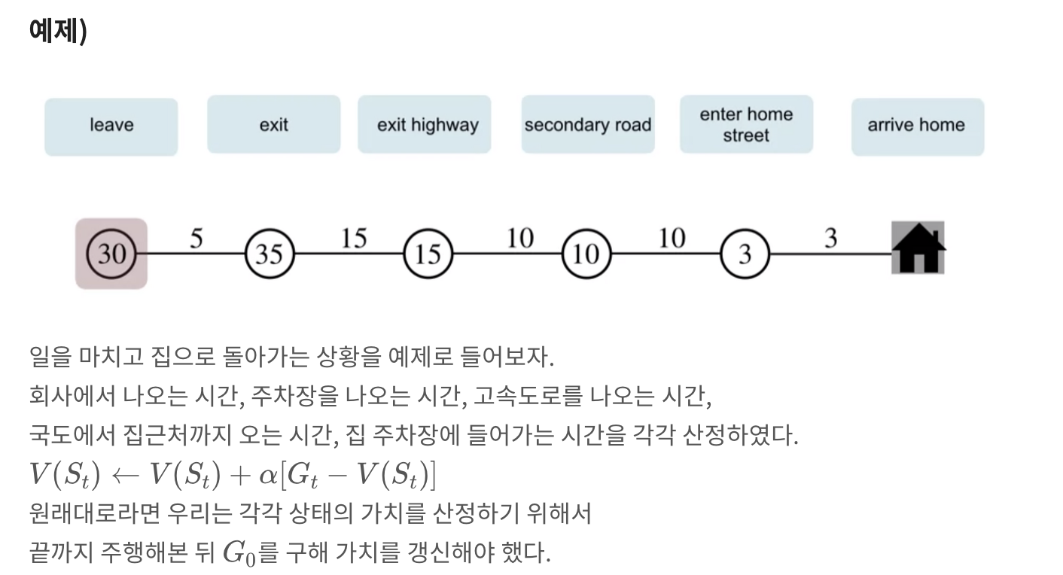
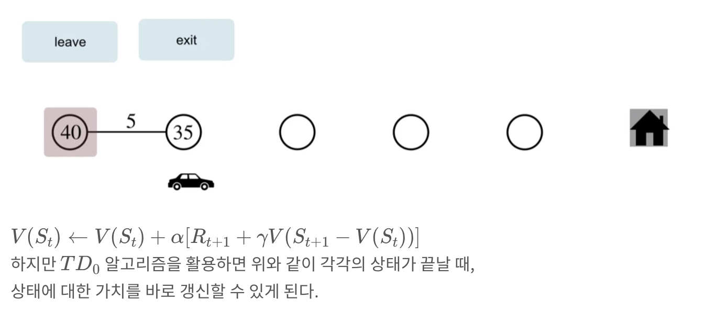
8.3. temporal difference learning
TD의 장점은 에피소드 중간에서도 학습을 하게 된다는 것.
MC에서는 에피소드가 끝날때까지 기다렸다가 업데이트가 발생하고 학습 했음
TD는 그렇기 때문에 종료가 없는 연속적인 에피소드에 환경에서도 학습을 할 수 있게 됨

Slide 30
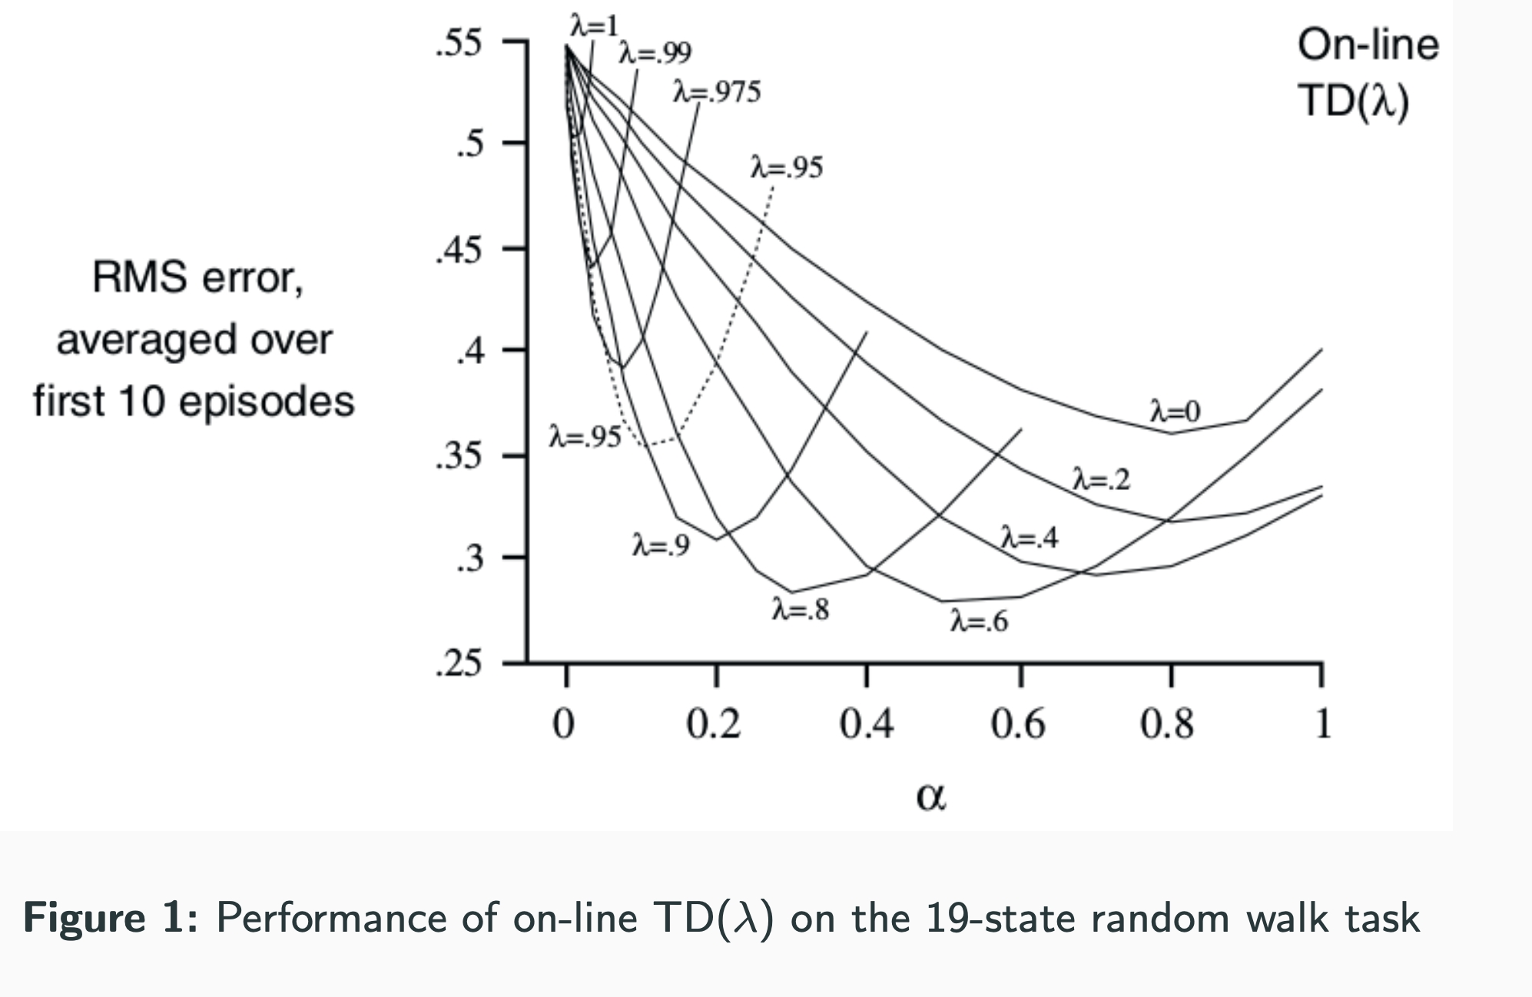
8.3. temporal difference learning
성능이 좋다!

Slide 31
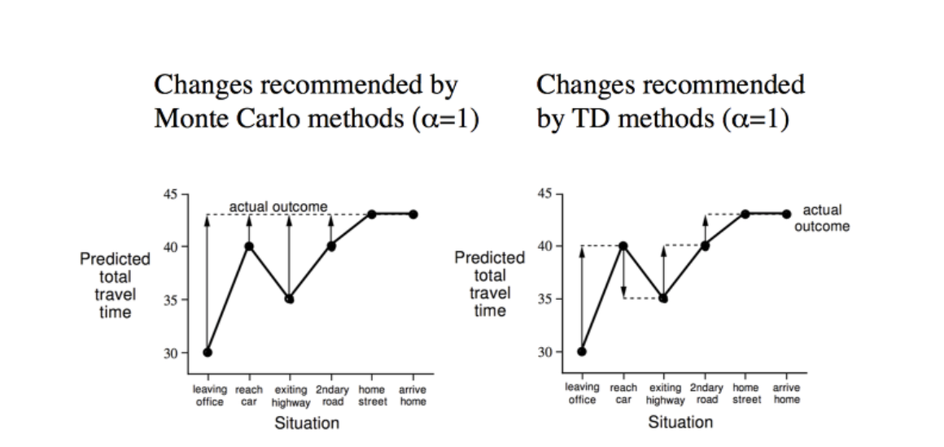
8.3 Monte-Carlo vs Temporal Differ.
이 둘의 가장 큰 차이는 value func.을 estimate하는 방법(시기).
Monte-carlo는 episode가 끝날 때 마다, 즉, state sampling 결과 선택된 state들을 끝까지 가보고 update.
Temporal differ는 time-step마다 한 단계씩 update.
Monte-Carlo 방법은 terminal state까지 step별로 얻은 reward를 모두 저장하고나서 terminal state에서는
이를 바탕으로 state들의 value func.들을 구하게 됨

Slide 32
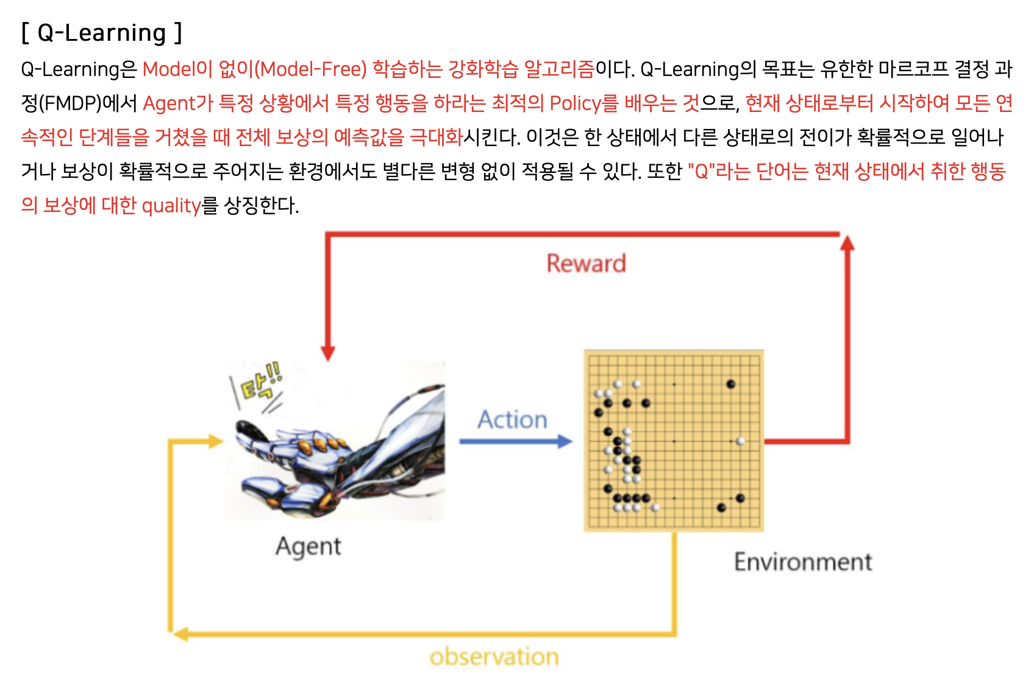
8.3. q-learning

Slide 33
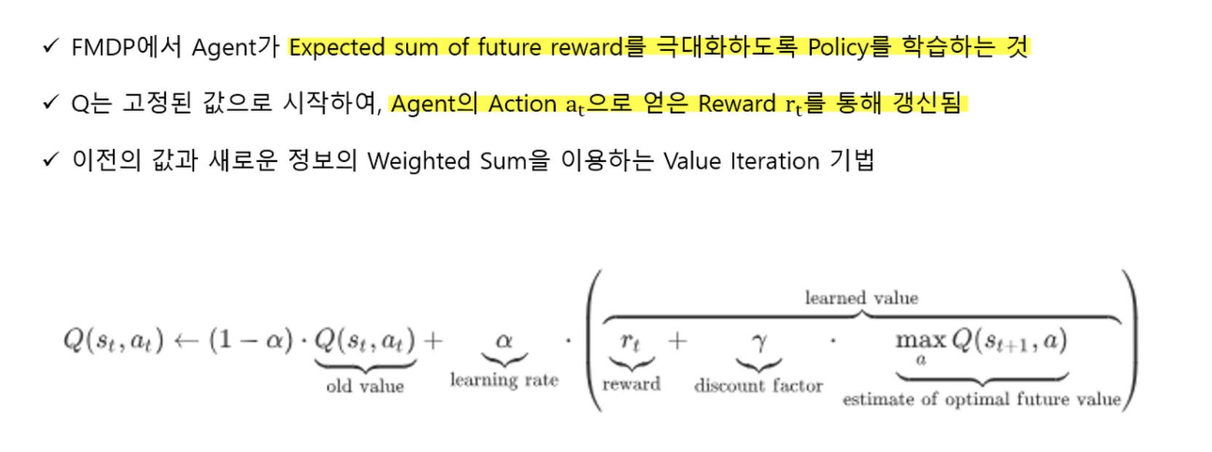
8.3. q-learning

Slide 34
8. Mdp, MRP 풀이 방법
MDP, MRP풀이 방법은 3가지가 있다.
다이나믹 프로그래밍(Dynamic programming) (* 고전)
수학적으로 잘 정의 되어 있다.
하지만 환경을 반영 할수 있는 정교한 모델이 있어야 한다. (model-based)
몬테카를로 측정(Monte-Carlo evaluation)
모델이 필요하지 않고 직관적으로 단순
시간에 따른 (step-by-step)계산이 적합하지 않다.
시간차 학습(Temporal-Difference learning)
모델이 필요하지 않고, 시간에 따른 (step-by-step) incremetal한 연산에 적합
하지만 분석하기에 복잡

Slide 35
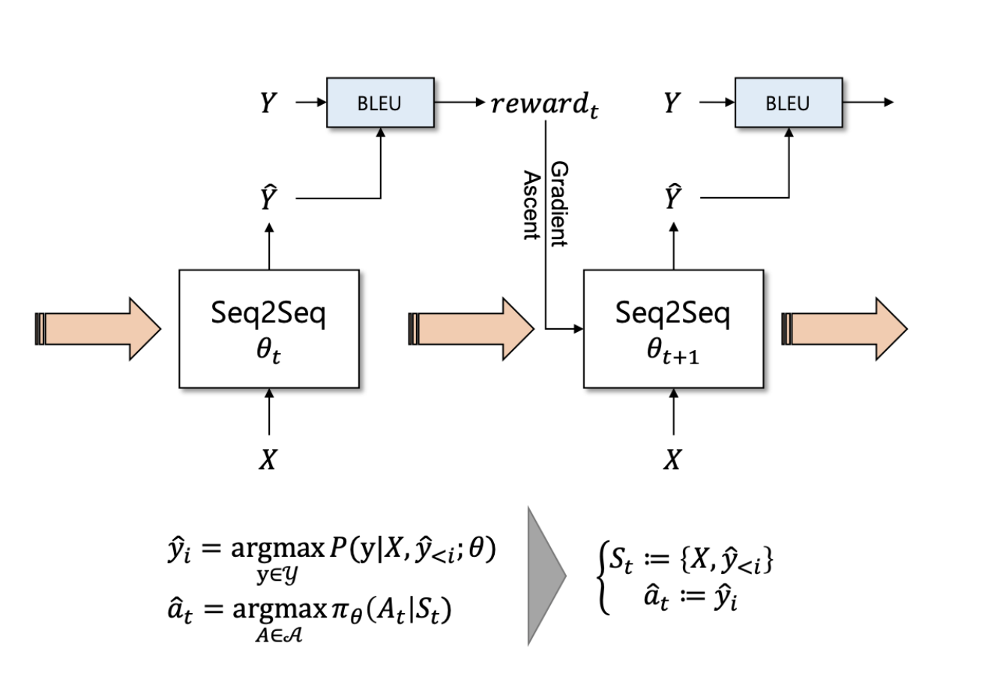
이제 강화 학습을 자연어 처리에 적용해보자!
강화학습은 MDP상에서 정의되고 동작한다.
따라서 여러 선택(action)을 통해 여러 상황(state)을 옮겨다니며
(transition) 에피소드가 구성되고, 선택된 행동과 상태에 따라 보상이 주어진다. 이것이 누적되고 에피소드가 종료되면 누적 보상을 얻을 수 있다
이러한 과정은 시퀀셜 데이터를 예측해야 하는 자연어 생성(NLG)에 적용
이제까지 생성된 단어들의 시퀀스가 현재 상황 current state
이제까지 생성된 단어를 기반으로 새롭게 선택하는 단어가 행동이 됨.
이렇게 문장의 첫 단어beginning of sentence(BOS)부터
문장의 끝 단어end of sentence(EOS)까지 선택하는 과정,
즉 하나의 문장을 생성하는 과정이 하나의 에피소드가 됨.
훈련 코퍼스에 대해 문장을 생성하는 경험을 축적하여
(즉, 에피소드를 반복하여) 실제 정답과의 비교를 통해 기대누적보상을
최대화할 수 있도록 seq2seq 네트워크 파라미터 훈련

Slide 36
이제 강화 학습을 자연어 처리에 적용해보자!
기계번역에 강화 학습을 구체적으로 대입해보면,
현재 상태는 주어진 소스 문장과 이전까지 생성(번역)된 단어들의 시퀀스가 될 것이고,
행동을 선택하는 것은 현재 상태에 기반하여 새로운 단어를 선택하는 것이 됨
그리고 현재 time-step의 행동을 선택하면 다음 time-step의 상태는 소스 문장과 이전까지
생성된 단어들의 시퀀스에 현재 time-step에 선택된 단어가 추가되어 정해짐.
중요한 점은 행동을 선택한 후에 환경으로부터 즉각적인 보상을 받지는 않으며,
모든 단어의 선택이 끝나고 최종적으로 EOS를 선택해 디코딩이 종료되어
에피소드가 끝나면, 비로소 BLEU 점수를 계산하여 누적 보상을 받을 수 있다는 것.
즉, 종료 시 받는 보상 값은 에피소드 누적보상(cumulative reward) 값과 일치.

Slide 37
자연어처리에 강화학습을 적용할때 장점!
Teacher Forcing으로 인한 문제 해결
seq2seq와 같은 자기회귀 속성을 가진 모델을 훈련하려면 teacher forcing이라는 방법을 사용한다고 했습니다. 따라서 훈련방식과 추론방식의 차이가 생겨서, 실제 추론하는 방식과 다르게 모델을 훈련해야 함.
하지만 이제 강화학습을 통해 실제 추론하는 형태와 같이 샘플링으로 모델을 학습할 수 있게 됨.
즉, 학습 방법과 추론 방법의 차이가 없음.
더 정확한 목적 함수 사용
BLEU은 퍼블렉서티(PPL)에 비해 더 나은 번역의 품질을 반영한다.
사람의 언어는 어순이나 의미의 모호성 등 복잡한 구조와 형태를 가지므로, 단순한 PPL과 같은 metric은 정확한 평가 지표가 되기 어렵다. 따라서 자연어 처리 분야에는 번역 이외에도 여러 가지 다양한 평가 지표가 존재합니다. 이들 평가 방법은 미분을 통해 훈련하기 불가능한 경우가 대부분이므로, 신경망을 훈련하는 데는 사용할 수 없었으나.
하지만 강화학습의 폴리시 그래디언트를 응용하여 보상함수에 대해 미분을 계산할 필요가 없어지면서, 정확한 평가지표를 사용할 수 있게

